Slide 1
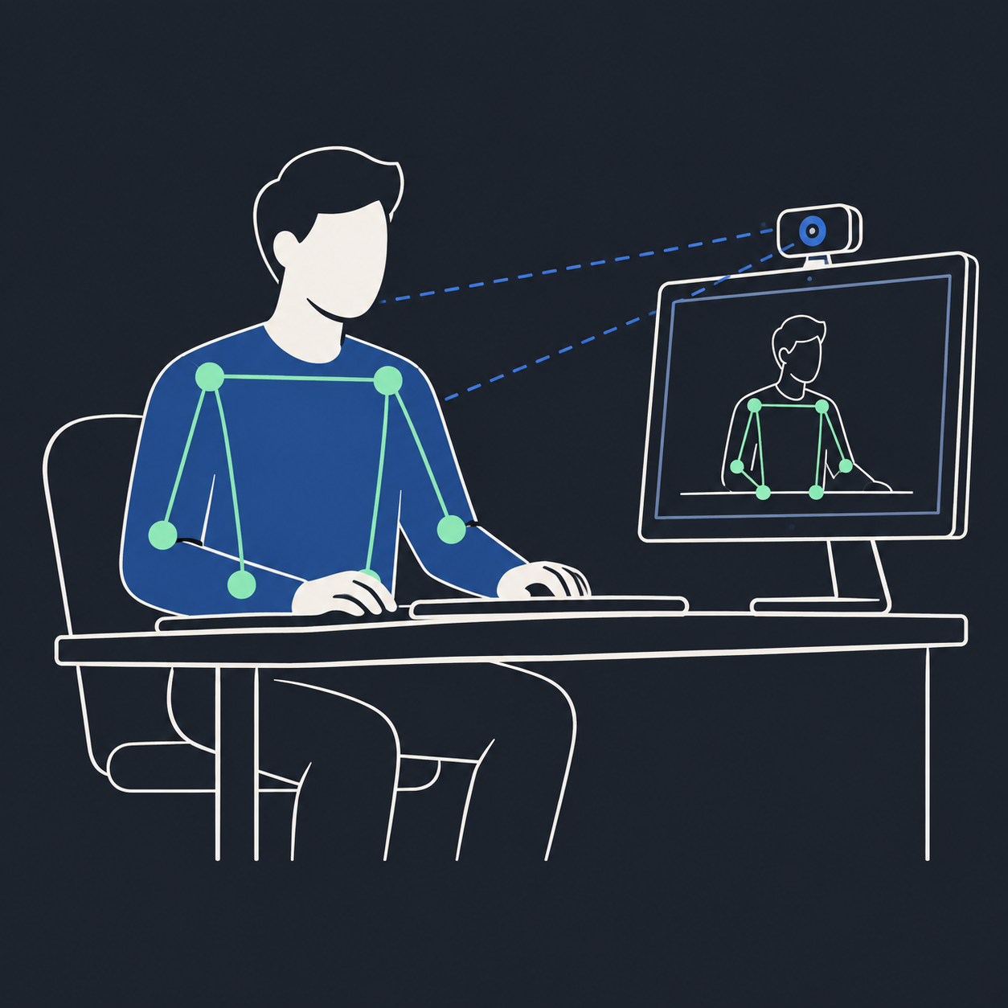
Dos d’âne
PROJET DE RECHERCHE
Observer la posture
au bureau
Mobile, ordinateur et Raspberry Pi
Notes:
Vision globale du projet, d’après le schéma fourni par l’utilisateur : application mobile sur téléphone, ordinateur et Raspberry Pi avec webcam comme sources de données. Un serveur commun coordonne l’analyse, la base de données et les retours vers les interfaces. Le prototype PC est la première piste testée, pas la totalité du projet. Mobile, Raspberry Pi, serveur et monitoring représentent l’architecture envisagée.

Slide 2
Sommaire
01
Notre vision du projet
Les pistes de recherche
Les essais à mener
02
03
Notes:
Présenter d’abord le besoin, puis trois approches distinctes : intégrer un modèle préentraîné, entraîner notre propre modèle, développer un algorithme sans apprentissage. Terminer par les critères communs d’évaluation.

Slide 3
Notre vision
01
Plusieurs sources de données, un suivi commun

Slide 4
Plusieurs sources de données
Téléphone
Ordinateur
Raspberry Pi
Application mobile
Photos et points du corps
ML Kit à tester
Webcam du poste de travail
Captures régulières
Suivi du buste
Webcam dédiée
Captures et extraction
Envoi des données
À comparer : qualité des points, fréquence de capture et ressources.
Notes:
Téléphone : application mobile, captures et extraction des points du corps, avec ML Kit comme piste. Ordinateur : captures webcam pendant le travail et suivi du buste. Raspberry Pi : webcam dédiée, captures et extraction envisagée ; ressources et cadence à mesurer avant de confirmer le traitement local. Définir un format commun de points, angles, horodatage et confiance. ML Kit Pose Detection est une API Android/iOS en bêta ; elle repère les articulations mais n’évalue pas directement une bonne posture. Source : https://developers.google.com/ml-kit/vision/pose-detection

Slide 5
Une architecture commune
Analyse de posture
Algorithme ou IA
Résultat et explication
Sources
Téléphone, PC
Raspberry Pi
Serveur
Réception et échanges
Base de données
Mesures, résultats
Stockage S3
Images utilisateur
Architecture envisagée
Notes:
Schéma éditable synthétisant l’architecture cible fournie par l’utilisateur. Les sources envoient les points corporels au serveur. Le serveur sollicite l’algorithme ou l’IA, reçoit les résultats, enregistre les mesures en base et alimente les interfaces. Le stockage S3 contient les images liées à l’utilisateur, avec accès réservé aux personnes autorisées. La répartition exacte entre extraction locale et serveur reste à expérimenter. Ces composants ne sont pas présentés comme déjà implémentés.

Slide 6
Le retour aux utilisateurs
Application mobile et PC
Interface web de suivi
Voir la position analysée
Recevoir un retour et des conseils
Consulter son historique
Nombre de positions analysées
Répartition des résultats
Relecture des erreurs
Le serveur alimente les interfaces avec les résultats de l’analyse.
Notes:
Fonctions visées : résultat de l’analyse dans les applications mobile et PC, explications, historique et conseils de repositionnement ou d’exercice à définir et à valider. Le web de monitoring présente le nombre de positions analysées, la répartition des résultats et la relecture des cas. Les taux de positions prédites correctes ou incorrectes ne prouvent pas la précision : l’évaluation des erreurs exige des annotations de référence.

Slide 7
Les pistes
de recherche
02
Trois méthodes à expérimenter

Slide 8
1. Un modèle déjà entraîné
Principe
MediaPipe sur PC, ML Kit à tester sur mobile.
Atout attendu
Réutiliser des modèles de détection.
À tester
Qualité des points selon la source.
Notes:
Piste 1 : réutiliser un modèle préentraîné pour extraire le squelette. MediaPipe est utilisé dans le prototype PC ; ML Kit est une piste mobile. L’analyse de posture reste une étape distincte, confiée à des règles ou à notre IA. Comparer la stabilité et la qualité des points selon la source. Sources : https://developers.google.com/edge/mediapipe/solutions/vision/pose_landmarker et https://developers.google.com/ml-kit/vision/pose-detection. Illustration schématique sans résultat expérimental.

Slide 9
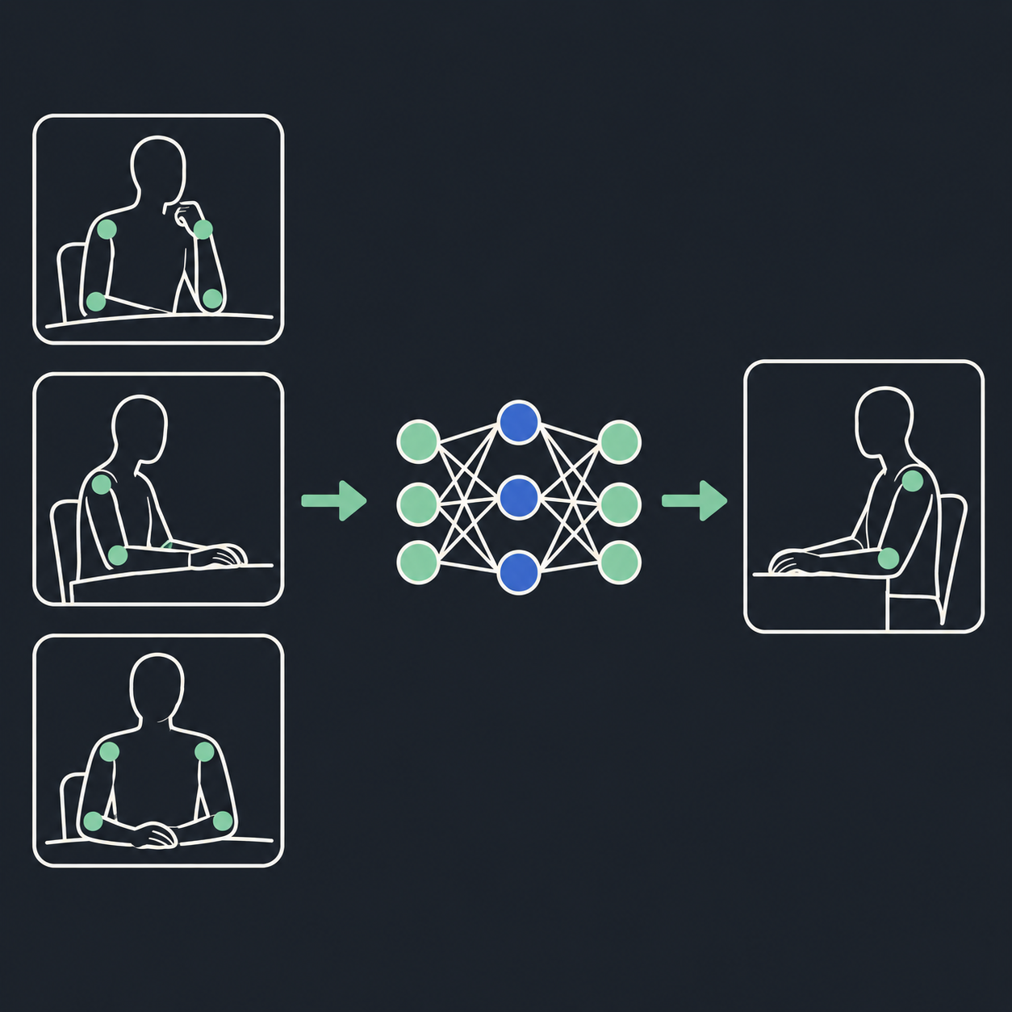
2. Entraîner notre propre IA
Principe
Entraîner une IA sur des postures annotées.
Atout attendu
Une analyse adaptée à notre contexte.
À tester
Les résultats sur de nouvelles personnes.
Notes:
Piste 2 : entraîner notre IA d’analyse sur des postures annotées. Première expérience possible : utiliser les points et angles comme entrées et apprendre des catégories de positions définies avec une référence explicite. Le type de modèle et les catégories restent à préciser. Séparer entraînement et test par personne et par séquence. L’entraînement de notre propre détecteur de points à partir d’images reste une piste supplémentaire. L’illustration montre le principe de l’apprentissage, pas un réseau arrêté ni une mesure de performance.

Slide 10
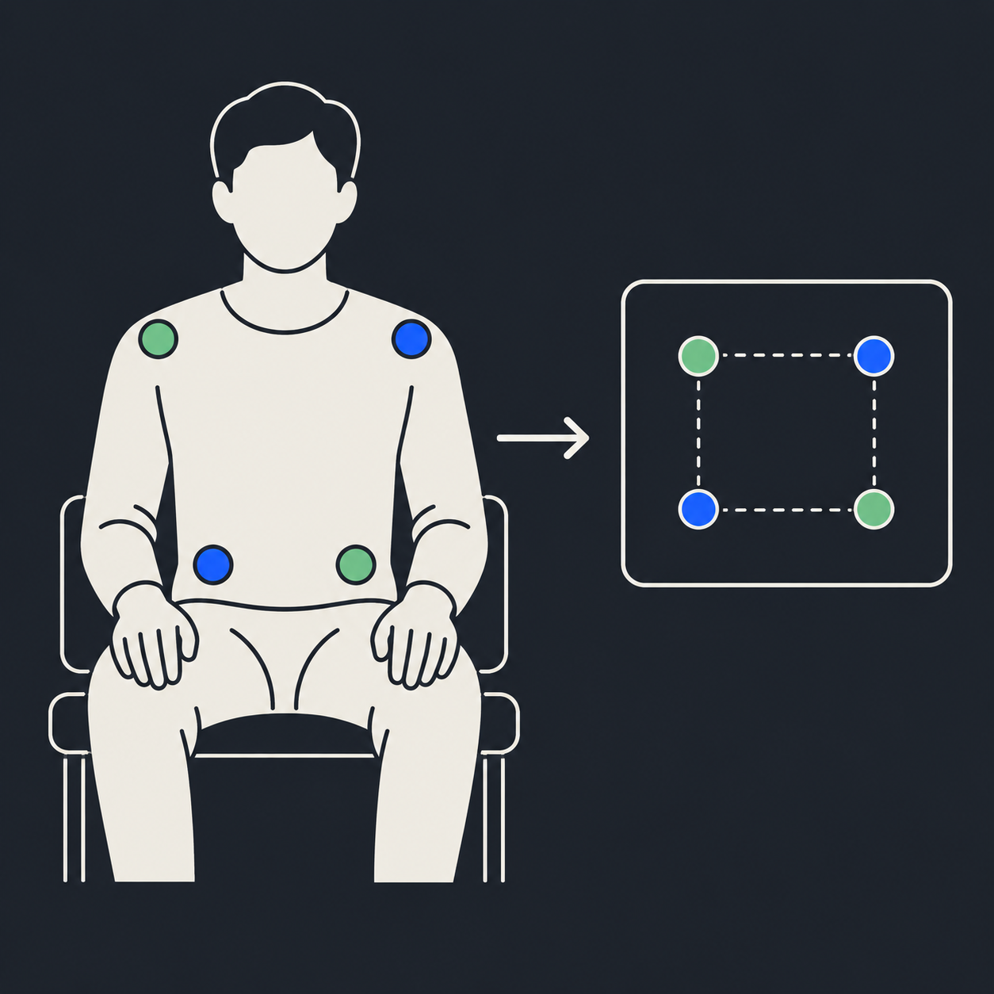
3. Notre algorithme sans IA
Principe
Suivre les repères colorés et calculer les angles.
Atout attendu
Des calculs explicables, sans entraînement.
À tester
Éclairage et repères masqués.
Notes:
Piste 3 : développer notre algorithme de suivi et nos règles géométriques. Pour un prototype sans IA, l’utilisateur accepte des repères colorés : seuillage HSV, contours, centres et angles avec OpenCV. Dans la cible globale, les règles peuvent aussi interpréter un squelette provenant d’un détecteur existant ; cette chaîne utilise alors de l’IA pour l’extraction, contrairement au prototype à marqueurs. Les seuils, explications et conseils restent à définir et évaluer. Sources : https://docs.opencv.org/4.x/da/d97/tutorial_threshold_inRange.html et https://docs.opencv.org/4.x/dd/d49/tutorial_py_contour_features.html

Slide 11
Les essais
à mener
03
Un protocole commun pour comparer

Slide 12
Comment comparer les solutions
Même protocole, puis essais sur chaque source.
Précision
Stabilité
Fluidité
Écart avec les
annotations manuelles
Tremblements et
pertes de suivi
Temps de calcul
par image
Comparer aussi le délai complet entre capture et retour utilisateur.
Notes:
Deux axes de recherche : comparer les sources (mobile, PC, Raspberry Pi) et les méthodes de détection ou d’analyse. D’abord les mêmes séquences et annotations pour comparer les méthodes, puis un protocole commun sur chaque source. Mesurer précision des points, stabilité, pertes de suivi, temps de calcul et délai réseau jusqu’au retour utilisateur. Pour la classification de posture, comparer les décisions aux catégories de référence. Documenter le matériel et les contraintes, notamment les marqueurs, sans annoncer de résultats avant les essais.

